Slide 1
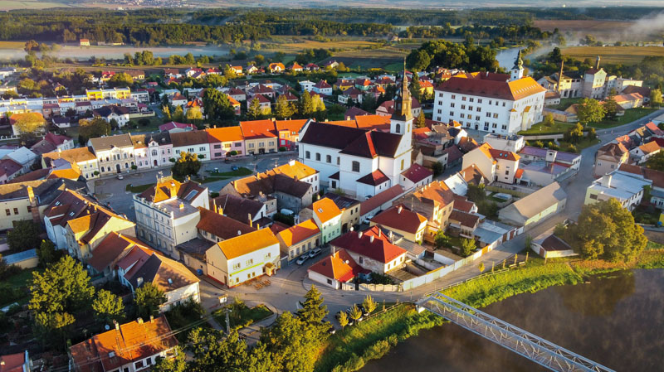
MA VILLE
Uherský Ostroh – Johana Němčická 2.B

Slide 2
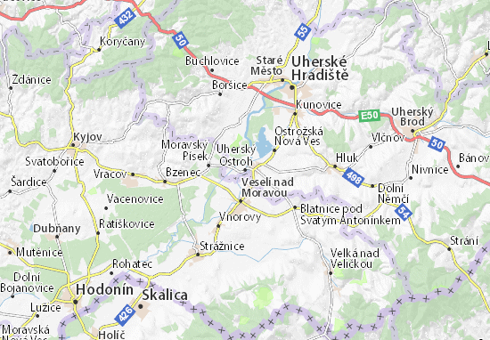

Vous habitez ou? Ville? Village? Région? Voisins?
J' habite à Uherský Ostroh. C'est une petite ville. Elle est situé dans la région Uherské Hradiště. Mes Voisins sont Ostrožská Nová Ves, Veselí nad Moravou, Moravský Písek et Blatnice pod Sv.Antonínkem.

Slide 3
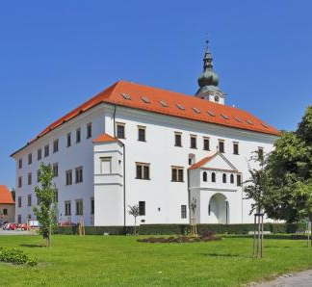
Il y a combien d'habitants?
Il y a 4 227 d'habitans. Ils sont amicaux et gentils.

Slide 4
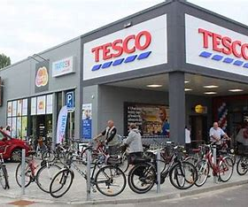
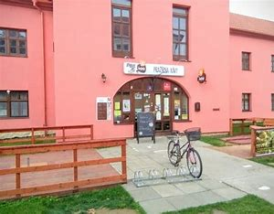
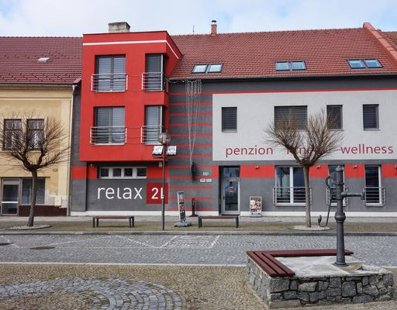
Quels magasins et services il y a chez vous?
Il y a le supermarché Tesco, le fleuriste, la salle de sport, la bibliothéque, la pharmacie, le café.

Slide 5
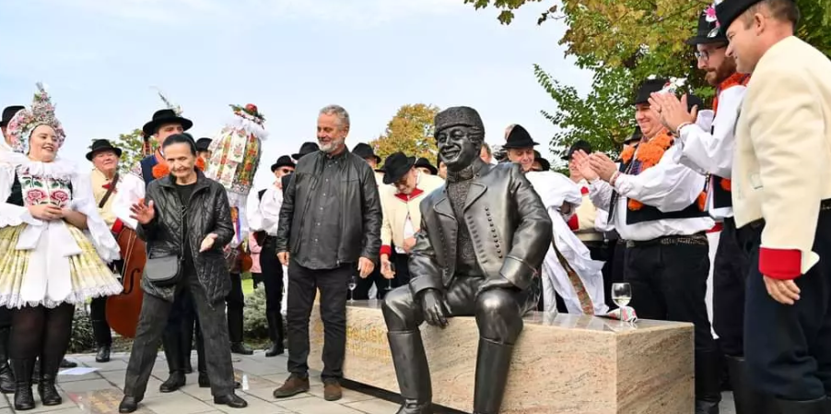
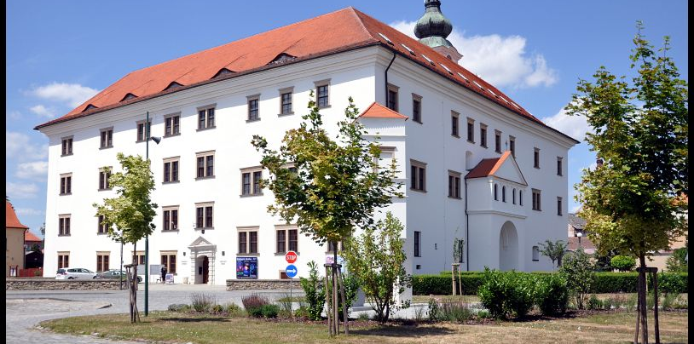
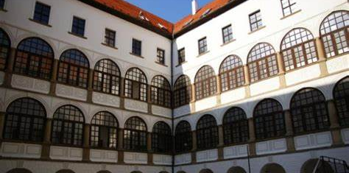
Décrivez/présentez un monument de votre ville.
Nous avons ici un château. Il est beau, vieux et touristique. Devant le château est le place. Il a des fenêtres ovales. Il y a une statue de Zdeněk Galuška à côté du château.

Slide 6
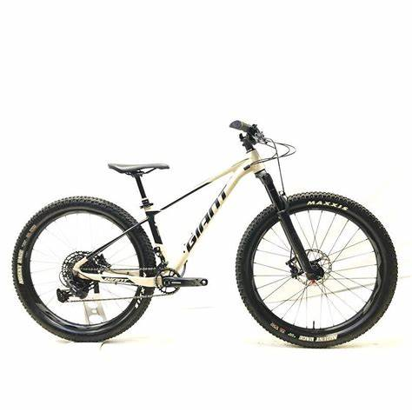

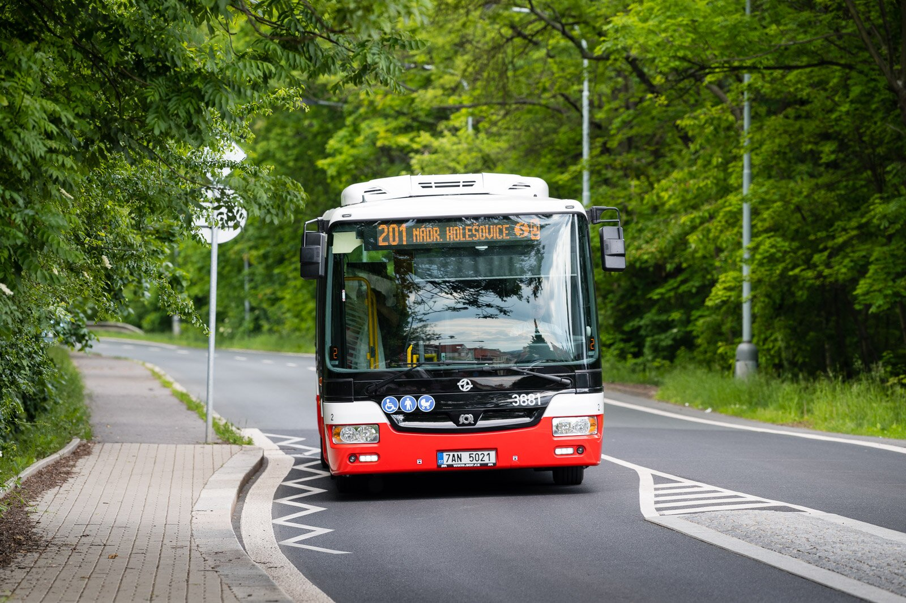
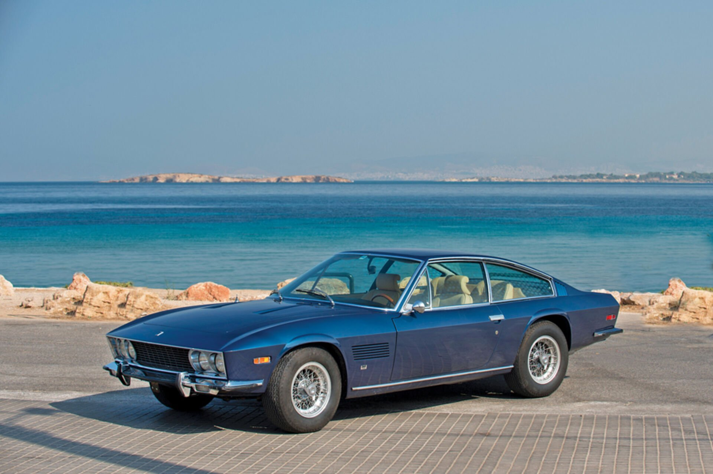
Décrivez les moyens de transport.
Nous avons la gare ici. Elle est ancienne. Il y a aussi des bus dans ma ville. Les gents utilisent le plus souvent les voitures. Les jeunes font du vélo.

Slide 7
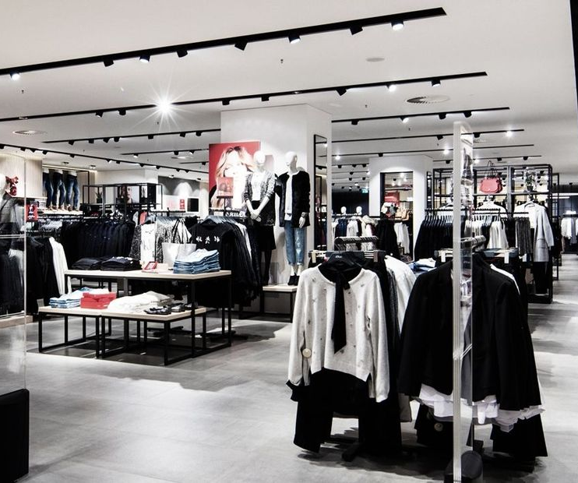
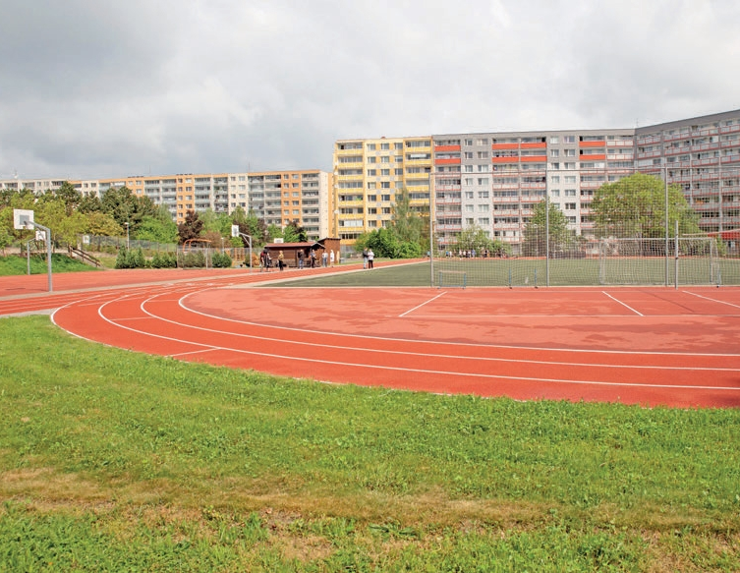
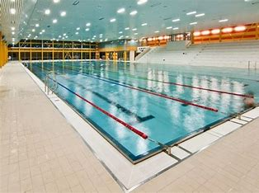
Je voudrais avoir chez nous un piscine. J'aime natation. Nous n'avons pas de piste de course. Je voudrais avoir chez nous le magasin de vêtements.

